Slide 1
স্বাগতম

Slide 2
শিক্ষক পরিচিতি
খাদেমুল বাসার
সহকারি শিক্ষক
মগলিশ পুরসরকারি প্রাথমিক বিদ্যালয়
ঘোড়া ঘাট দিনাজপুর
পাঠ পরিচিতি
শ্রেণীঃ ৫ম
বিষয়ঃ প্রাথমিক গণিত
পাঠঃগড়
পাঠ্যাংশঃ গড়ের ধারণা

Slide 3
শিখন ফলঃ ১। গড় কী তা বলতে পারবে। ২। গড় নির্নয় করতে পারবে ৩।গড় সম্পর্কিত সমস্যা সমাধান করতে পারবে।

Slide 4
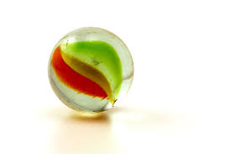
এসো ছবিগুলো দেখি

Slide 5
বাস্তব পর্যায়ে
আম পাতা দিয়ে

Slide 6
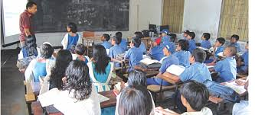
গড়

Slide 7
অর্ধবাস্তব পর্যায়ে
২
৩
১
৬ ÷৩=২
৬

Slide 8
পাঠ্য বইয়ের ২২ পৃষ্ঠা দেখ

Slide 9
বস্তু নিরপেক্ষ পর্যায়ে
বোর্ডে লিখে করাব
1। ৮,১২,১০এর গড় কত?
২। মিনা,মিঠূ,রুনু,ও নীলার বয়স ১০,১২,১৩,৯।তাদেরগড় বয়স কত?

Slide 10
দলীয় কাজঃ
ক-দলঃ ৮,১২,১০এর গড় কত?
খ-দলঃমিনা,মিঠূ,রুনু,ও নীলার বয়স ১০,১২,১৩,৯।তাদের গড় বয়স কত?

Slide 11
মূল্যায়নঃ ১।গড় কাকে বলে? ২।৩,৪,৫ এর গড় কোনটি? ক।২ খ।৫ গ।৪ ঘ।৬ ৩।৫,৭,ও ৮ এর গড় নির্ণয় কর।

Slide 12
বাড়ির কাজঃ ১।মলি বার্ষিক পরীক্ষায় বাংলায় ৬৮,গনিতে৯৬,ইংরেজিতে ৮১,বিজ্ঞানে৭৭ওধর্মে৭৩ নম্বর পেয়েছে ।সে প্রতি বিষয়ে গড়ে কত নম্বর পেয়েছে । ২।১২,৮,১০,৬ ও ১৪ এর গড় কত ?

Slide 13
ধন্যবাদ

